Slide 1
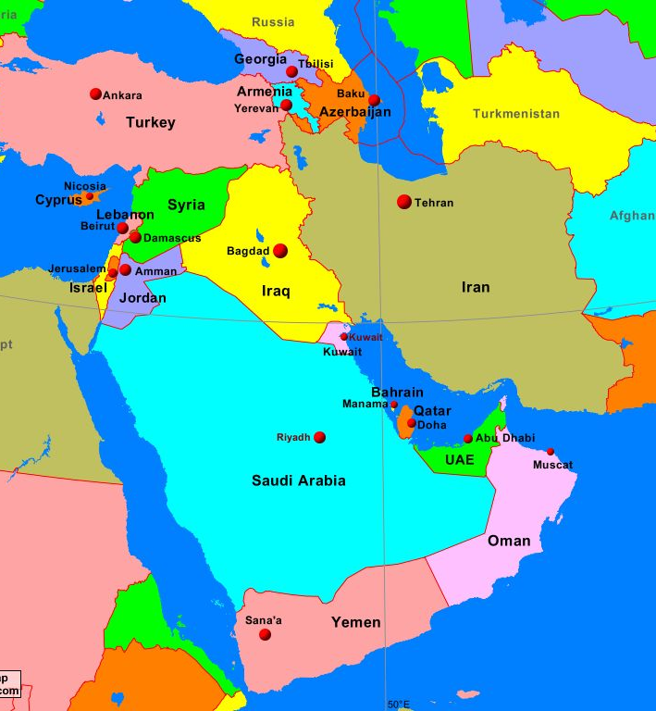




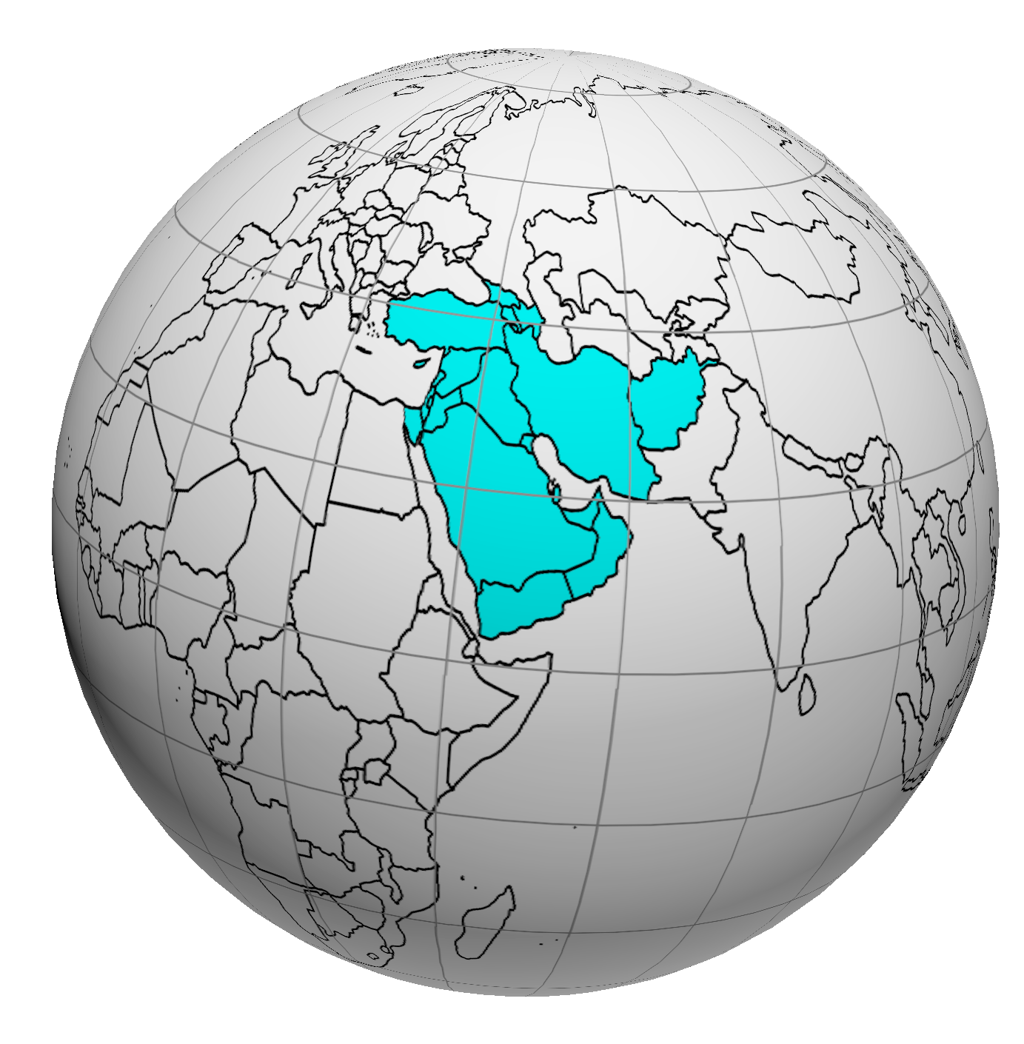
KHU VỰC TÂY NAM Á
Bài 9 – Địa 8

Slide 2
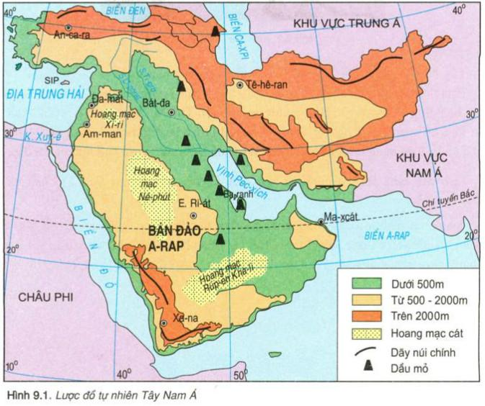
1. VỊ TRÍ ĐỊA LÍ
Đọc tên các vịnh, biển, các khu vực, các châu lục tiếp giáp với Tây Nam Á trên lược đồ
Tây Nam Á nằm trong các khoảng vĩ độ nào?
Đánh giá ý nghĩa của vị trí Tây Nam Á.

Slide 3

2. Đặc điểm tự nhiên
1/ Các miền địa hình từ TB sang ĐN của khu vực Tây Nam Á gồm những miền địa hình nào?
2/Tây Nam Á có diện tích là bao nhiêu? Địa hình chủ yếu là gì?
3/Kể tên các đới và các kiểu khí hậu của Tây Nam Á?
4/ Nguồn tài nguyên quan trọng nhất của khu vực phân bố ở đâu?

Slide 4
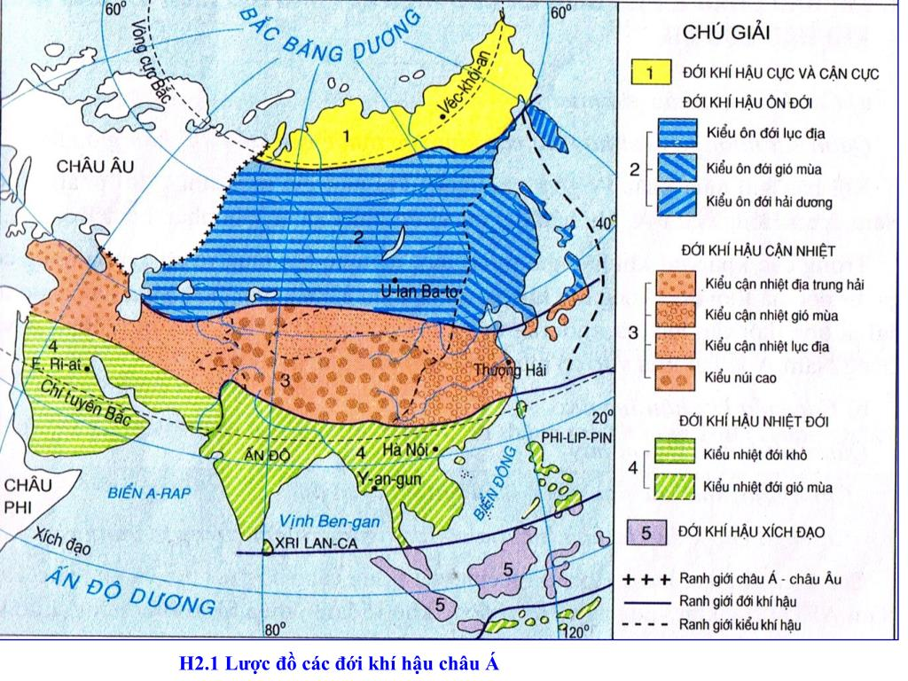
2. Đặc điểm tự nhiên
Tại sao phần lớn Tây Nam Á khô nóng, nhiều hoang mạc. Điều này có ảnh hưởng thế nào đến sông ngòi?

